Slide 1
Нов свободноизбираем предмет в катедра „Стопанско Управление“ Всеки четвъртък от 18:30, зала 300

Slide 2
Начало 2.03.2017

Slide 3
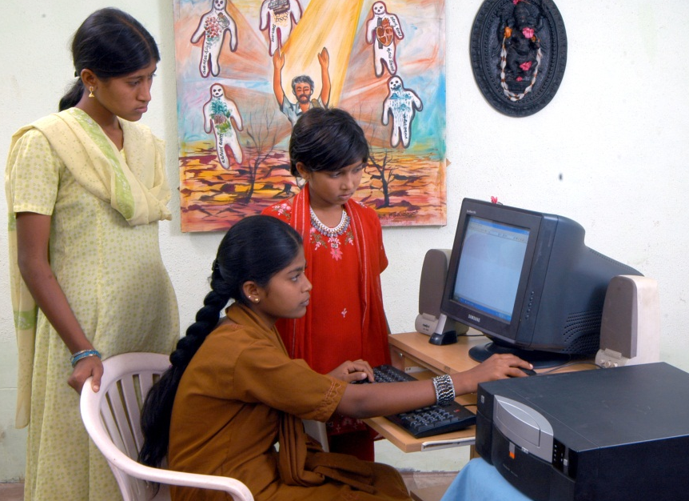
Какво да очаквам?
Обучение чрез разглеждане на международни казуси
Защо си струва?
Социалното предприемачество е бизнес предизвикателството на бъдещето

Slide 4
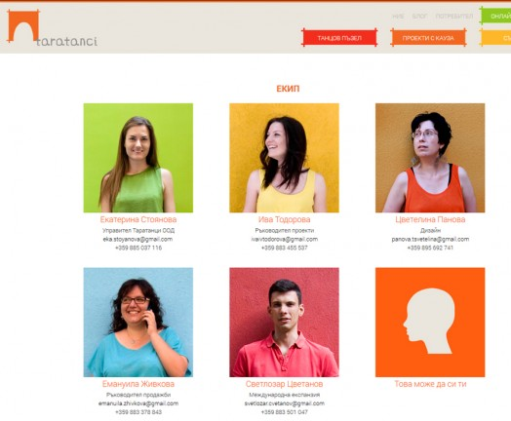
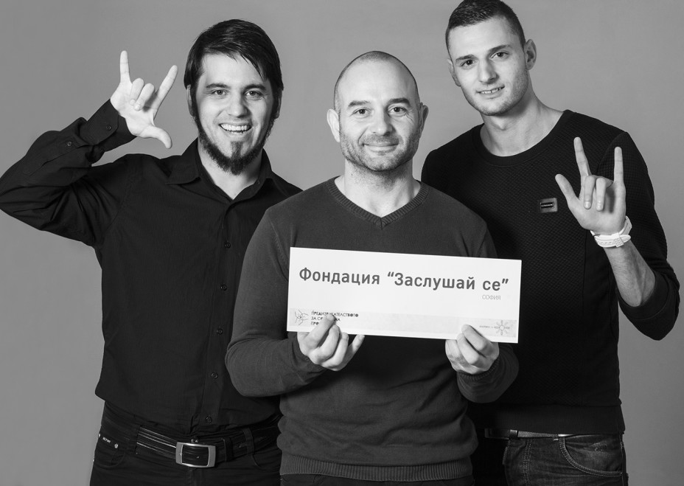
Практически знания и запознанство с български социални предприемачи
Какво печеля?
Фондация „Заслушай се“
Таратанци

